Slide 1

TRƯỜNG TIỂU HỌC QUỐC TUẤN
CHÀO MỪNG QUÝ THẦY CÔ VỀ DỰ GIỜ THĂM LỚP
ÂM NHẠC LỚP 1
ÔN HÁT- ĐỌC NHẠC- VDST
GIÁO VIÊN: NGUYỄN CHÍ CÔNG

Slide 2



TIẾT 4 – CHỦ ĐỀ 3

Slide 3


ÂM NHẠC
KHỞI ĐỘNG

Slide 4









Nghe giai điệu đoán tên bài hát
Lớp Một thân yêu

Slide 5


Ôn tập bài hát
LỚP MỘT THÂN YÊU
Bùi Anh Tôn

Slide 6


Slide 7



HÁT KẾT HỢP
BỘ GÕ CƠ THỂ

Slide 8
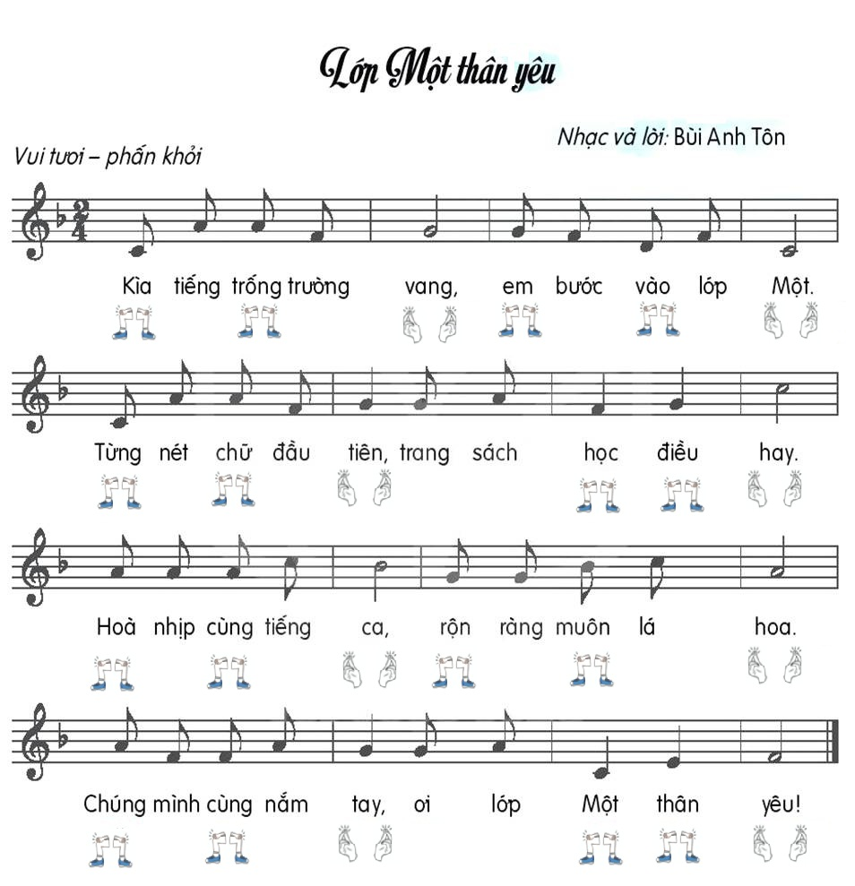

Slide 9
HÁT THEO SẮC THÁI
TO – NHỎ

Slide 10




Slide 11

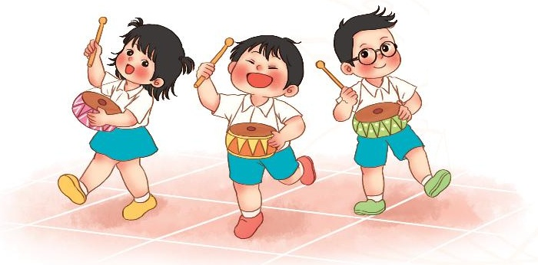
Ôn tập đọc nhạc
BAN NHẠC ĐÔ – RÊ - MI

Slide 12
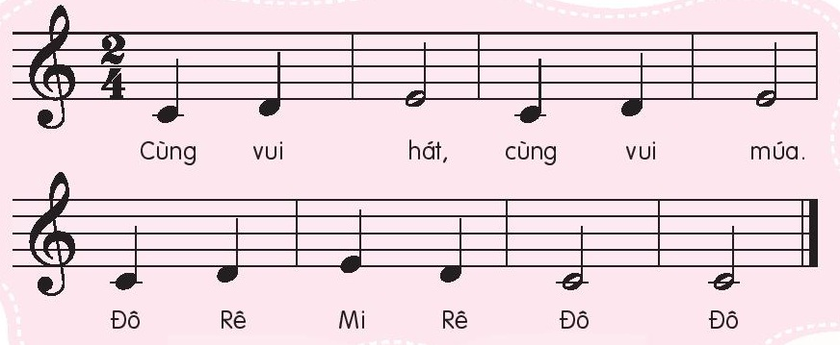
BAN NHẠC ĐÔ-RÊ-MI

Slide 13

BAN NHẠC ĐÔ-RÊ-MI
ĐỌC NHẠC
THEO KÍ HIỆU BÀN TAY

Slide 14
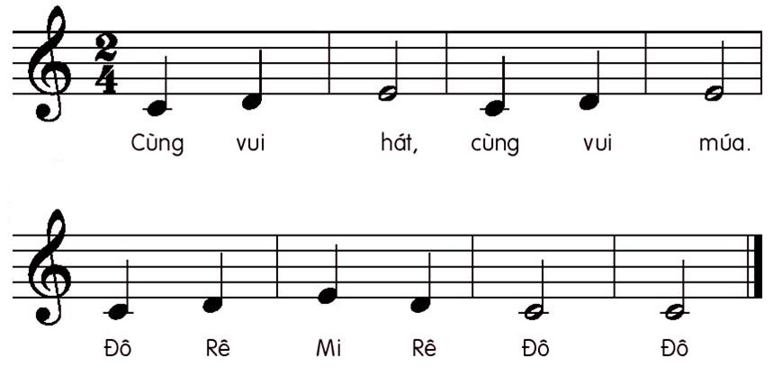


BAN NHẠC ĐÔ - RÊ - MI

Slide 15
BAN NHẠC ĐÔ-RÊ-MI
ĐỌC NHẠC
KẾT HỢP BỘ GÕ CƠ THỂ

Slide 16
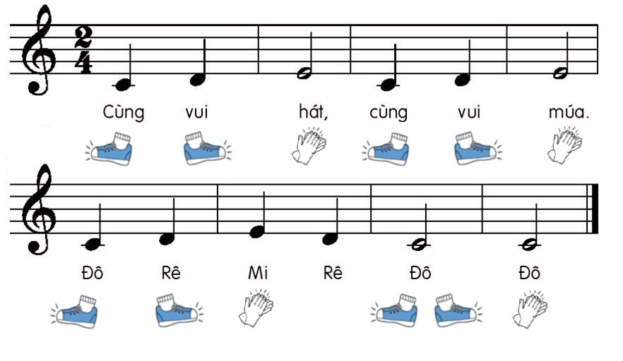
BAN NHẠC ĐÔ-RÊ-MI

Slide 17
VẬN DỤNG SÁNG TẠO
TO – NHỎ, CAO – THẤP
NGHE NHẠC VÀ VẬN ĐỘNG
THEO Ý THÍCH

Slide 18
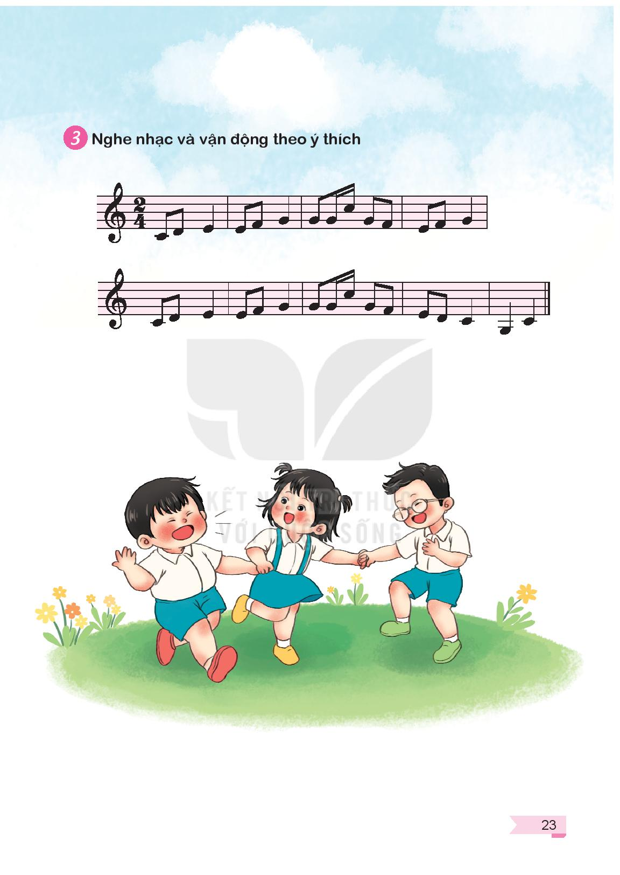
VẬN DỤNG SÁNG TẠO
TO – NHỎ, CAO – THẤP

Slide 19
VẬN DỤNG SÁNG TẠO
TO – NHỎ, CAO – THẤP
NGHE NHẠC KẾT HỢP
VẬN ĐỘNG MINH HỌA

Slide 20
VẬN DỤNG SÁNG TẠO
TO – NHỎ, CAO – THẤP

Slide 21
Tiết 4
Ôn tập bài hát:
LỚP MỘT THÂN YÊU
Ôn tập đọc nhạc:
BAN NHẠC ĐÔ – RÊ - MI
Vận dụng sáng tạo:
TO – NHỎ, CAO – THẤP

